Slide 1
Полтавська битва
27 червня 1709 року

Slide 2
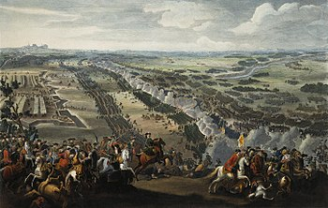

Передумови
Після успішного завершення воєнних дій на території Речі Посполитої та Саксонії, король Шведської імперії Карл XII вирішив завдати остаточної поразки Московському царству. З цією метою навесні 1708 року його армія розпочала похід через білоруські землі на Смоленськ і далі на Москву. Однак через гостру потребу відновити сили та сподівання на приєднання до війни союзників — Османської імперії та Кримського ханства, враховуючи таємні переговори Карла XII та його союзника короля Речі Посполитої Станіслава Лещинського з гетьманом Іваном Мазепою, шведське командування змінило початковий план воєнних дій і рушило на південь.

Slide 3
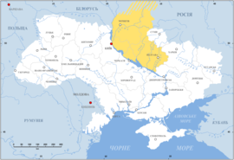
Облога міста
Зрештою, Карл XII вирішив розпочати наступ на Москву через Харків та Курськ. Суттєвою перешкодою на цьому шляху була Полтава, розташована на перехресті важливих шляхів. Наприкінці квітня головні сили шведської армії збираються під містом, починаючи його облогу. Гарнізон складався з московитів — 4,3 тис. чол., на чолі з полковником О. Келіним, та 2,6 тис. козаків та ополчення з навколишніх лівобережних територій. На початку травня 1709 була здійснена спроба штурмом здобути місто, але невдача змусила приступити до довготривалої облоги Полтави. Ставку гетьмана, разом з королівською, було розташовано в с. Жуки. Табір Петра I, сили котрого прибули під Полтаву 25 — 26 червня, було зведено навколо с. Яківці — царськими військами було збудовано укріплений табір, підступи до якого охороняли 6 поперечних та 4 поздовжні редути.

Slide 4
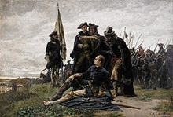
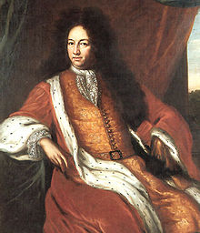
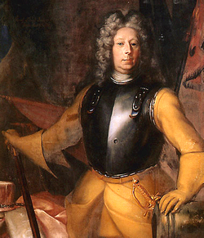
У Полтавській битві шведи втратили близько 10 тис. чол. вбитими та пораненими. У полон потрапили фельдмаршал К. Г. Реншільд, перший міністр Шведської імперії граф Піпер, багато генералів та офіцерів (зокрема, Рос). Втрати суперника становили 4.5 тис. чол. вбитими і пораненими. Рештки війська відступили вздовж р. Ворскли, у ніч з 29 на 30 червня біля Переволочної король та Мазепа з невеликим загоном форсували Дніпро. На лівому березі залишилися запорозька піхота, кількасот компанійців та залишки шведської армії під керівництвом Крейца та Левенгаупта. Останні, при наближенні московських військ, склали зброю. Згідно капітуляційної угоди підписаної Левенгауптом та Меншиковим запорозьких козаків видали московитам. Невдовзі їх було знищено.

Slide 5
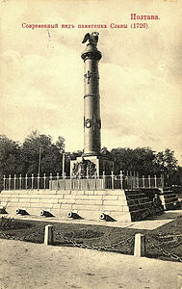
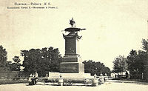
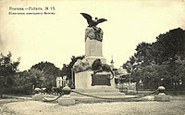
Перший пам'ятник на згадку про битву 1709 року був зведений 1778 року коштом бургомістра полтавського магістрату Павла Яковича Руденка в пам'ять звільнення його батька із шведського полону під час Північної війни.
На честь перемоги у баталії 1709-го року в місті Полтава за часів російського самодержавства було збудовано кілька пам'ятників — Монумент Слави (1811), Пам'ятник на місці відпочинку Петра I (1849), Захисникам Полтави і коменданту фортеці Олексію Келіну (1909). З нагоди 200-х роковин Полтавської битви було також збудовано каплицю св. вмч. Юрія Переможця.

Slide 6
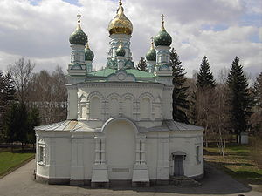
Заповідник
1909 року з ініціативи викладача історії полтавського кадетського корпусу івана францевича павловського було відкрито музей на полі полтавської битви. 1981 року музей історії полтавської битви і комплекс пам'ятників, пов'язаних з полтавською битвою, — оголошено державним історико-культурним заповідником «поле полтавської битви» з охоронною зоною історичного поля загальною площею 771,5 га.
на сьогоднішній день державний історико-культурний заповідник «поле полтавської битви» став значним культурним науково-методичним центром з вивчення історії україни періоду xvii–xviii століть в контексті європейської історії; 1994 року в музеї створено постійно діючу виставку «козацька держава». інтерес до діяльності заповідника проявляють засоби масової інформації україни, росії, швеції та інших держав, науковці, громадськість. заповідник «поле полтавської битви» єдиний в україні входить до іамам — міжнародної організації військово-історичних музеїв під егідою юнеско, включений до всесвітнього туристичного маршруту.

Slide 7
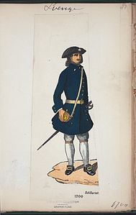
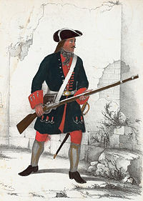
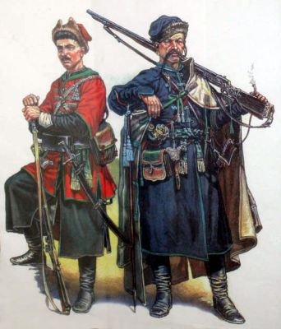
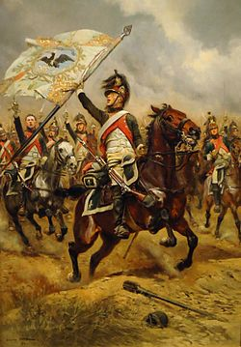
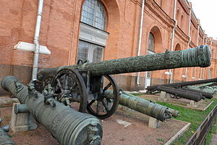
Піхота Петра I
Піхотa Карла XXI
Піхота козаків

Slide 8
Дякую за увагу!!!!!!

